Slide 1
HRANA V SMETEH ALI HRANA NE V SMETEH
ENEJ KAVČIČ, 8.A

Slide 2
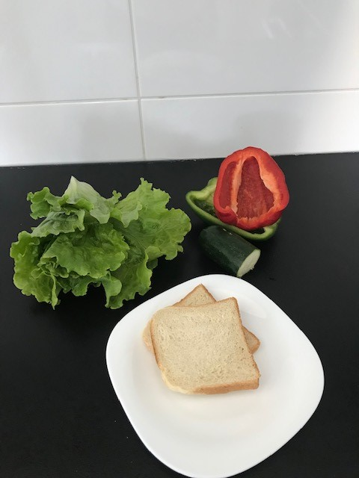
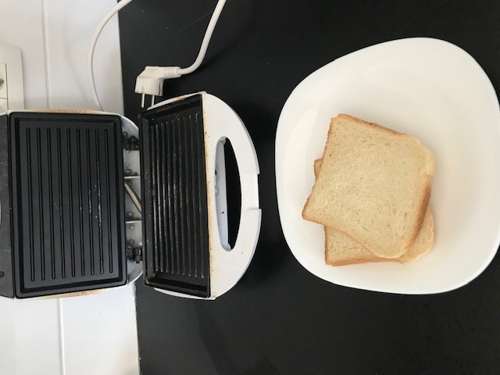
PRIPRAVA SOLATE IZ OSTANKOV HRANE
doma je ostalo:
nekaj listov solate
1/2 bučke
3/4 paprike (rdeča, rumena, zelena)
toast

Slide 3
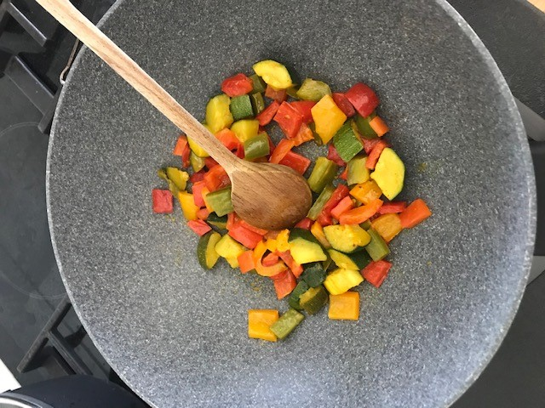
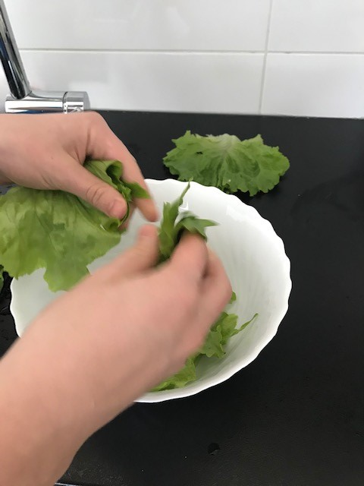
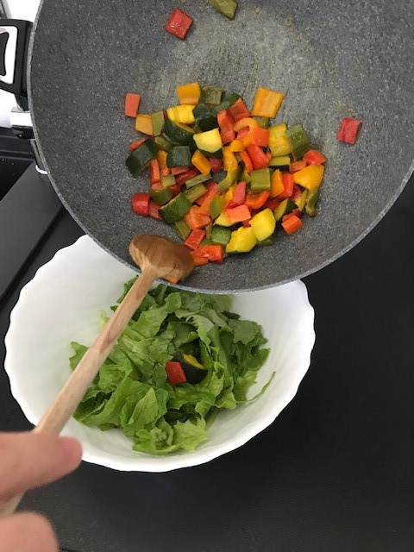
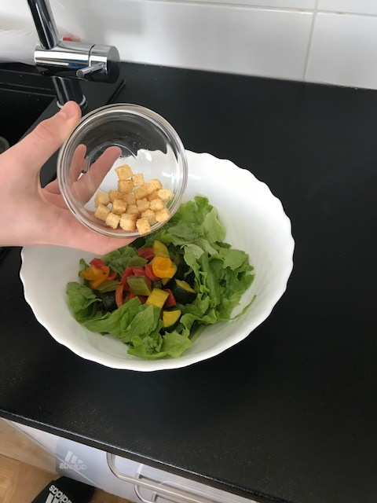
očistim solato
narežem papriko in bučke na koščke
jih na olju prepražim in začinim
(dodajte začimbe ki so vam všeč,
jaz dodam sol, poper, kurkumo in česen)
spečem croutonse iz toasta

Slide 4
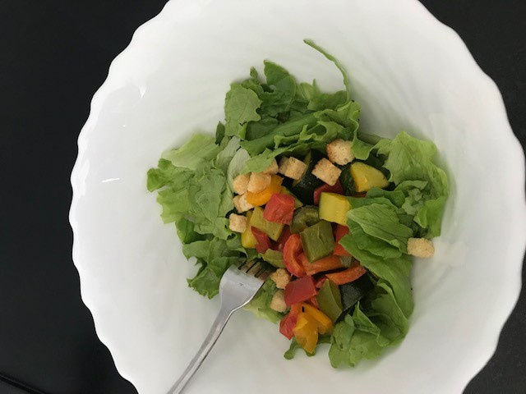
ko se vse ohladi, stresemo v skledo, začinim s kisom in oljem in ….
DOBER TEK

